Slide 1
PROCESAMIENTO DE LENGUAJE NATURAL · TALLER 8
Escudo PUJ
insertar imagen
Detección y corrección de errores médicos en notas clínicas
MEDEC / MEDIQA-CORR 2024 · BiomedBERT + LLM
[Nombres del equipo]
Pontificia Universidad Javeriana · noviembre de 2026
Notes:
[0:20] Buenas. Vamos a presentar el taller 8: la implementación del pipeline que diseñamos en el taller 7 para detectar y corregir errores médicos en notas clínicas, con el dataset MEDEC del shared task MEDIQA-CORR 2024.
Les vamos a contar qué diseñamos, por qué no funcionó como esperábamos, cómo lo diagnosticamos y con qué terminamos.

Slide 2
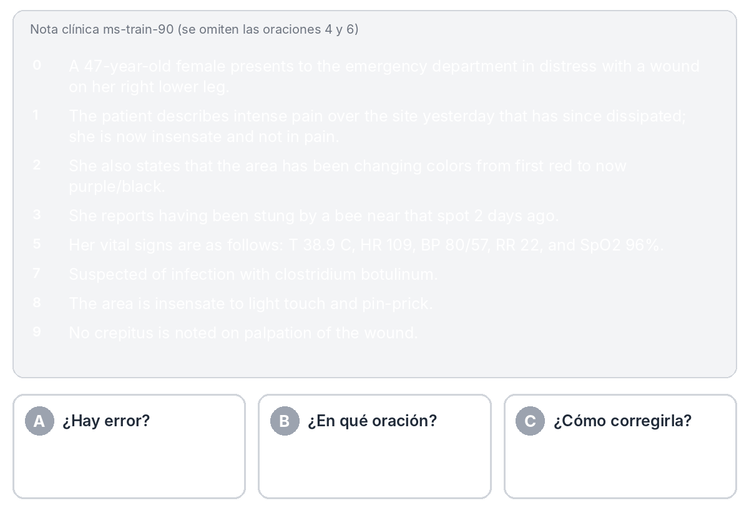
EL PROBLEMA
Encontrar y corregir el error médico
A
¿Hay error?
Accuracy
B
¿En qué oración?
Accuracy
C
¿Cómo corregirla?
ROUGE-1 · BERTScore
Cada texto: correcto o con un solo error
2.189 textos · 56 % con error
Detección y corrección de errores médicos · PLN · Pontificia Universidad Javeriana
2
Notes:
[0:45] Cada texto clínico es correcto o tiene exactamente un error médico: un diagnóstico, un tratamiento o un organismo causal equivocado. Hay tres subtareas. A: decir si el texto tiene error. B: decir en qué oración está. C: escribir la oración corregida. A y B se miden con accuracy; C con ROUGE-1 y BERTScore.
Ejemplo real del conjunto de prueba (ms-train-90): una paciente con una herida en la pierna que pasa de roja a morada y negra, con fiebre e hipotensión, después de una picadura. La oración 7 dice «clostridium botulinum»; la respuesta correcta es «Streptococcus pyogenes».
Ojo con ROUGE: una corrección que cambia «clostridium botulinum» por «clostridium perfringens» saca ROUGE-1 0,67 y está mal; una reescrita con «Streptococcus pyogenes» saca 0,50 y está bien. Por eso en la interfaz también revisamos si la corrección contiene el cambio clave.
Datos: 2.189 textos en el conjunto MS, 56 % con error. Separamos train, val y test por caso clínico (1.528, 334 y 327 textos).

Slide 3

EL DISEÑO ORIGINAL · TALLER 7
BiomedBERT + Qwen con DSPy, combinados
Todo con modelos abiertos: Hugging Face + llama.cpp
Detección y corrección de errores médicos · PLN · Pontificia Universidad Javeriana
3
Notes:
[0:50] En el taller 7 diseñamos este pipeline con modelos abiertos. Primero se reconstruyen las oraciones numeradas.
Luego, dos detectores en paralelo. BiomedBERT, afinado con pares (oración, texto completo), da una probabilidad p_bert por oración. Qwen2.5-7B cuantizado, con un programa DSPy compilado con BootstrapFewShot, da un puntaje s_dspy.
La combinación es un promedio ponderado: w · p_bert + (1 − w) · s_dspy. El peso w y el umbral se ajustan en validación. Si la oración con mayor puntaje supera el umbral, hay error ahí; un corrector con Qwen y ejemplos parecidos del entrenamiento escribe la corrección, y al final hay un control de calidad.
Lo pesado (entrenar BERT y compilar DSPy) se hizo en un Mac; a los servidores solo van los modelos entrenados.

Slide 4
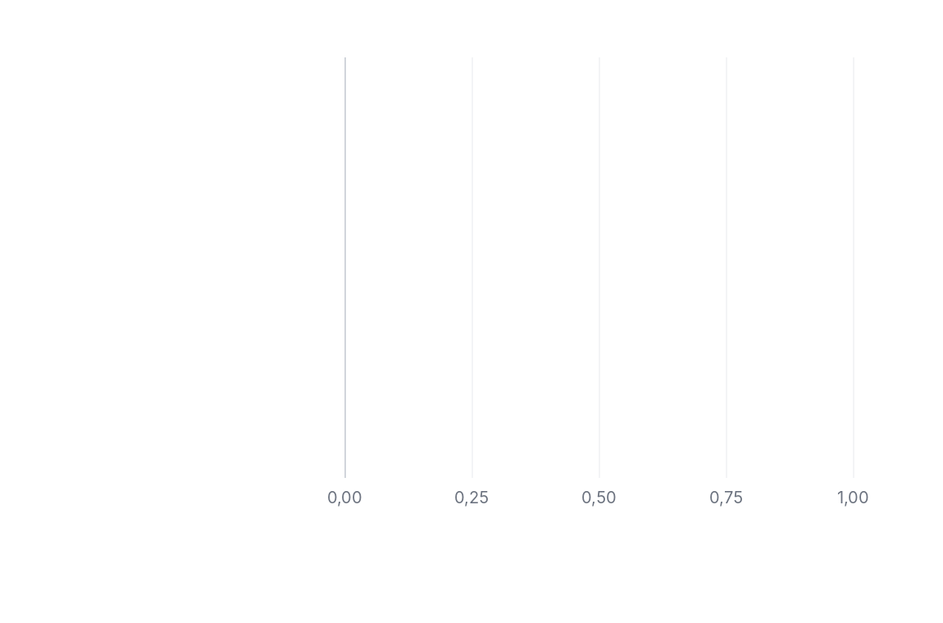
PRIMER RESULTADO · TEST, 327 TEXTOS
Implementado tal cual…
A = 0,57
igual que decir siempre «hay error»
¿Por qué? Antes de agregar más piezas, medimos.
Detección y corrección de errores médicos · PLN · Pontificia Universidad Javeriana
4
Notes:
[0:50] Lo implementamos tal cual y lo evaluamos en test: 327 textos que ningún paso vio.
Y aquí viene el giro. En la subtarea A todos los sistemas quedan alrededor de 0,57. Decir siempre «hay error» saca 0,56, porque el 56 % de los textos de test tiene error. BiomedBERT, Qwen con DSPy y el pipeline completo quedan en 0,57: el pipeline marca con error el 92 % de los textos.
La primera versión, donde la combinación también elegía la oración, quedó incluso peor: A 0,52 y B 0,51, porque el puntaje de Qwen arrastraba la elección hacia oraciones equivocadas. Por eso dejamos que BERT eligiera la oración (B sube a 0,55). Pero A no se movía.
En vez de seguir agregando piezas, decidimos entender por qué.

Slide 5

DIAGNÓSTICO
BERT sabe DÓNDE, pero no SI
Dónde: 95 a 98 %
Si: AUC 0,48 (azar)
Qwen 7B: AUC 0,50 a 0,60
Detección y corrección de errores médicos · PLN · Pontificia Universidad Javeriana
5
Notes:
[1:00] Primera pregunta: ¿qué aprendió BERT? Cada caso clínico aparece dos veces en el dataset: una versión con error y una correcta. Este es un par real del test: con error, el tratamiento es imatinib; en la versión correcta es ácido transretinoico. BERT elige la oración del tratamiento en los dos textos, con 0,965 y 0,968.
Medido en todo el conjunto: en los textos correctos, BERT elige la oración de la respuesta en el 95 % de los casos en test y en el 98 % en validación. Pero su confianza es la misma con y sin error: el AUC para A es 0,48, es decir, azar.
BERT aprendió DÓNDE está la oración clave (el diagnóstico o el tratamiento), pero no SI es correcta. Ningún umbral sobre BERT puede arreglar A.
Qwen 7B tampoco lo sabe: su confianza declarada es casi siempre 0,90 o 0,95, y su AUC queda entre 0,50 y 0,60 en todas las formas que probamos.

Slide 6
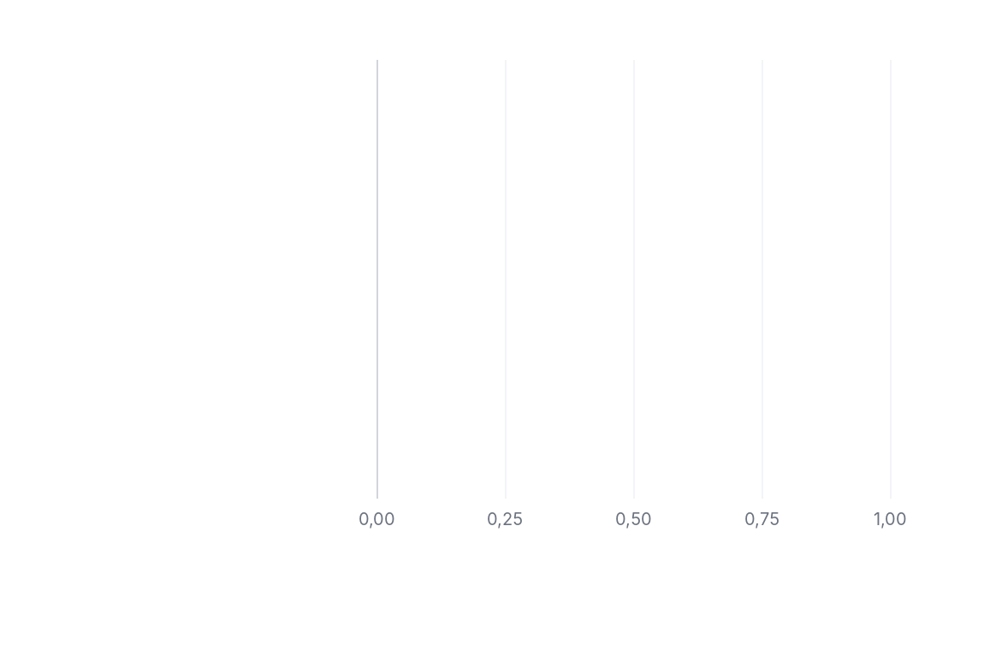
DIAGNÓSTICO
Lo que probamos… y una fuga de datos
Qwen verifica la oración de BERT
no mejora (A 0,55)
BERT + 10.150 preguntas MedQA
no aprende: pérdida = ln 2
«Hoja de respuestas» sin LLM
A 0,84: los textos vienen de MedQA
Detección y corrección de errores médicos · PLN · Pontificia Universidad Javeriana
6
Notes:
[0:50] Probamos varias cosas para arreglar A. Primero, que Qwen solo verificara la oración que elige BERT, con una pregunta de sí o no: A quedó en 0,55; solo ganamos velocidad. Cuando le pedimos a Qwen resolver el caso a ciegas, su respuesta contiene el cambio clave en uno de cada cinco casos: le falta conocimiento médico.
Luego intentamos darle ese conocimiento a BERT: lo preentrenamos con 10.150 preguntas de MedQA, quitando con TF-IDF las 1.301 que aparecen en MEDEC. La pérdida se quedó en ln 2, o sea, respondía 50/50: no aprendió nada. A siguió en 0,56.
El hallazgo más importante: los textos MS se construyeron a partir de preguntas públicas de MedQA. Si buscamos la pregunta original y revisamos si la oración que elige BERT contiene la respuesta correcta, sin ningún LLM, llegamos a A = 0,84. Es una fuga de datos: no es un sistema válido, pero muestra que buena parte de la tarea se resuelve sabiendo la respuesta del examen.

Slide 7

EL PIPELINE FINAL
BERT elige la oración, Claude Haiku decide y corrige
Cada modelo hace lo que sabe: BERT el «dónde», el LLM el «si» · DSPy permite cambiar de proveedor
Detección y corrección de errores médicos · PLN · Pontificia Universidad Javeriana
7
Notes:
[0:50] Con ese diagnóstico, rediseñamos repartiendo el trabajo según lo que cada modelo sabe hacer.
BiomedBERT elige la oración más sospechosa, que es lo que hace bien. Después, un LLM con conocimiento médico, Claude Haiku 5.5, responde una sola pregunta concreta: ¿esta oración es correcta? Si dice que sí, el texto queda sin error (A = 0, B = −1). Si dice que no, en la misma llamada propone la corrección, que pasa por el control de calidad.
Usamos DSPy sin compilar, con una firma que recibe el texto numerado y la oración k. DSPy permite cambiar de proveedor (Haiku, Sonnet o el Qwen local) con una línea del archivo de configuración. El pipeline original sigue disponible en la interfaz y en los scripts.

Slide 8
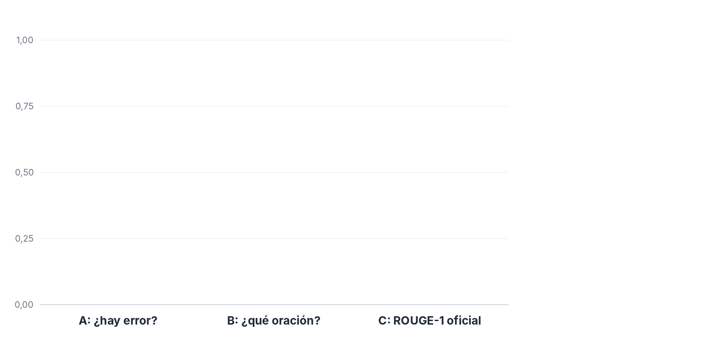
RESULTADOS FINALES · TEST, 327 TEXTOS
BERT + Haiku supera a Haiku solo
Detección y corrección de errores médicos · PLN · Pontificia Universidad Javeriana
8
Notes:
[0:55] Resultados en test. Pipeline original: A 0,57, B 0,55, ROUGE-1 oficial 0,34. BERT + Haiku: A 0,83, B 0,82, ROUGE-1 oficial 0,69.
Para saber si el pipeline aporta o si todo es mérito de Claude, corrimos Haiku solo, con todo el texto y el mismo prompt que Opus: A 0,80, B 0,77, ROUGE-1 0,60. BERT + Haiku gana en las tres: BERT ubica mejor la oración y la pregunta concreta reduce las falsas alarmas. Los textos correctos que se reconocen como correctos pasan de 14 a 124 de 144 (Haiku solo: 96).
Con honestidad: la diferencia en A con Haiku solo es de unos 8 textos y podría ser ruido; la de B (unos 17 textos) es más sólida.
Claude Opus 5.5 solo, sin entrenamiento, es el techo: A 0,95, B 0,94, ROUGE-1 oficial 0,80. Costo en todo el test: Haiku solo US$0,13; Opus US$1,40 con la Batch API.

Slide 9
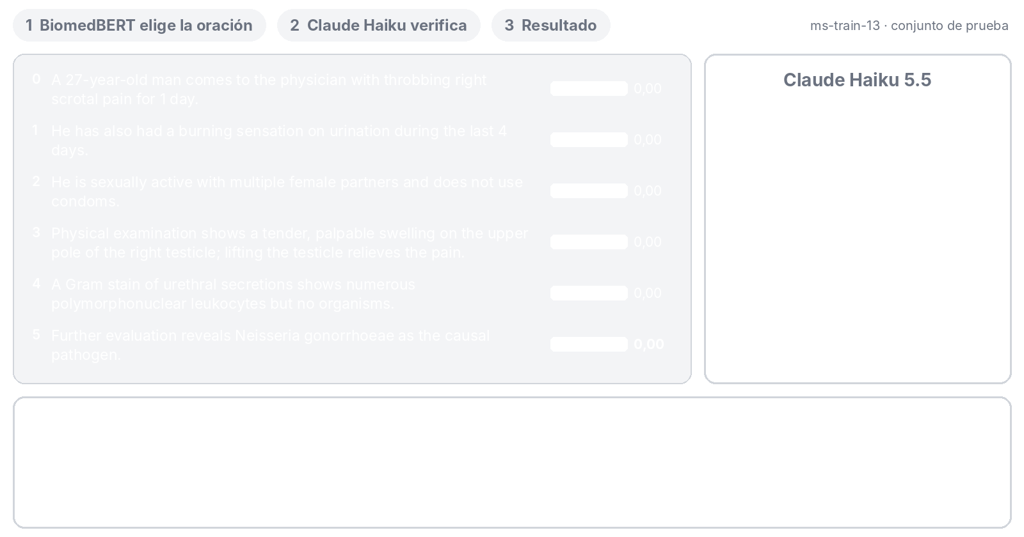
DEMO
Un texto con error
Detección y corrección de errores médicos · PLN · Pontificia Universidad Javeriana
9
Notes:
[0:40] Un caso con error del test (ms-train-13): un hombre joven con dolor escrotal, ardor al orinar, y una tinción de Gram con muchos leucocitos pero sin organismos.
BERT puntúa cada oración y elige la 5 con 0,97. Haiku responde que no es correcta y propone «Chlamydia trachomatis» en lugar de «Neisseria gonorrhoeae», en 3,3 segundos. Coincide con la respuesta correcta.

Slide 10
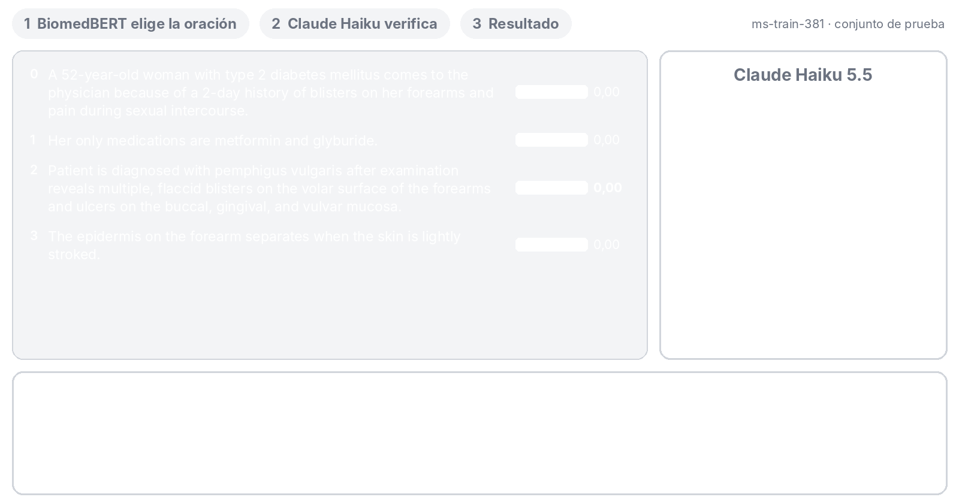
DEMO
Un texto correcto
Detección y corrección de errores médicos · PLN · Pontificia Universidad Javeriana
10
Notes:
[0:30] Ahora un texto sin error (ms-train-381): el diagnóstico es pemphigus vulgaris. BERT elige esa oración, Haiku dice que es correcta y el pipeline final responde «sin error» en 1,9 segundos.
El pipeline original, en cambio, marcó error y cambió el diagnóstico por «bullous pemphigoid»: una falsa alarma que además daña un diagnóstico correcto. Esto es justo lo que mejoró: reconocer los textos correctos.

Slide 11

DESPLIEGUE
Docker en dos servidores sin GPU
Modelo: huggingface.co/crissebasbol/medec-biomedbert-detector Guía: DESPLIEGUE.md
Detección y corrección de errores médicos · PLN · Pontificia Universidad Javeriana
11
Notes:
[0:45] Todo va en Docker, en dos servidores sin GPU (4 vCPU y unos 7,7 GB de RAM libre cada uno). Qwen cuantizado ocupa unos 5,5 GB y no cabe junto a la app, así que la máquina 1 solo sirve el LLM con llama.cpp en el puerto 8080, que no está abierto a internet. La máquina 2 sirve la app: FastAPI con la interfaz web y BiomedBERT en CPU, en el puerto 8000.
BiomedBERT afinado está publicado en Hugging Face (crissebasbol/medec-biomedbert-detector), con su ficha; la app lo descarga al arrancar, así que no hay que reentrenarlo ni copiarlo a mano.
Con la API key, la app usa el pipeline final con Haiku: en los servidores el análisis completo responde en aproximadamente 30 segundos. Como el puerto 8000 es público, hay un tope de llamadas a Claude por hora. Todo está en DESPLIEGUE.md, con scripts para revisar los servidores, desplegar, ver logs y detener.

Slide 12
Limitaciones y lecciones
Memorización
Privacidad
DSPy compilado
Claude pudo ver MedQA al entrenarse
Los textos salen a una API externa: no apto para notas reales
No mejoró ni con Qwen ni con Haiku
Lección principal
Medir y diagnosticar antes de seguir agregando complejidad
Detección y corrección de errores médicos · PLN · Pontificia Universidad Javeriana
12
Notes:
[0:45] Memorización: los casos son preguntas públicas de MedQA, así que Haiku y Opus pudieron verlas en su entrenamiento. Parte del resultado puede ser memoria y no razonamiento clínico.
Privacidad: el pipeline final envía el texto a una API externa. Con el subset MS, que es público, está bien; con notas clínicas reales, como el subset UW, no sería aceptable.
Compilar DSPy no ayudó: con Qwen, B bajó en test de 0,370 a 0,355 y lo sesgó hacia «hay error» (los 3 ejemplos que eligió eran todos con error); con Haiku, en validación, A bajó de 0,835 a 0,826.
La lección principal: el pipeline original tenía más piezas y no funcionaba. Lo que nos sacó del estancamiento no fue agregar complejidad, sino medir qué sabía cada componente y diagnosticar dónde estaba el cuello de botella.

Slide 13
DEMO EN VIVO
La interfaz web
GIF o video de la interfaz
insertar aquí · http://<IP máquina 2>:8000
Detección y corrección de errores médicos · PLN · Pontificia Universidad Javeriana
13
Notes:
[opcional] Si hay tiempo y conexión: abrir la interfaz en http://<IP máquina 2>:8000, elegir un ejemplo del test, dejar «BERT elige la oración + Claude Haiku 5.5 verifica» y pulsar Analizar.
Mostrar el progreso de cada paso, la oración marcada, la corrección con las palabras cambiadas y la comparación con la respuesta correcta. Si no hay conexión, reproducir el GIF o video de la interfaz.

Slide 14
BERT sabe dónde mirar; saber si está bien requiere conocimiento médico.
Medir y diagnosticar nos llevó de A = 0,57 a 0,83
¿Preguntas?
github.com/crissebasbol/nlp-course · talleres/taller_8
Notes:
[0:20] En resumen: BERT sabe dónde mirar, pero saber si algo está bien requiere conocimiento médico. Medir y diagnosticar nos llevó de A = 0,57 a 0,83.
Gracias. ¿Preguntas?

